Slide 1

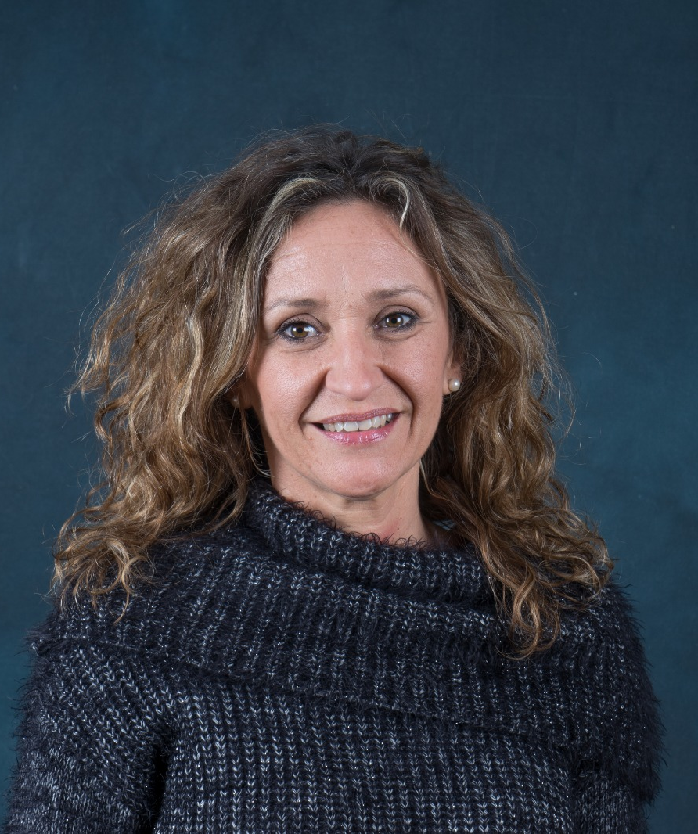
ADMINISTRADORAS Y DIRECTIVAS
DIRECTORA GENERAL:
MARÍA DEL CARMEN LÁZARO GONZÁLEZ
MÉRITOS ACADÉMICOS (Formación Destacada):
Licenciada en Psicología por la Universidad de la Laguna, 1998.
Terapeuta Familiar, acreditada por FEATF, 2006/2009
Habilitación Psicologo Sanitario 2015
TRAYECTORIA PROFESIONAL:
Directora del Programa Garoé en Fundación Canaria CESICA (2006/2007)
Directora del Programa de Evaluación y Diagnóstico en Fundación Canaria CESICA (2008)
Psicoterapia Familiar en consulta Privada del 2008 al 2014
Coordinadora Terapeútica de los programas de Pevención e Intervención en Fundación Canaria CESICA (2011/2013)
Directora General en Fundación Canaria CESICA (2013/actualidad)
Vice-Presidental Estatal de la Asociación Proyecto Hombre
Miembro del la Junta Directiva de la Asociación Canaria de Terapia Familiar (2010/2022)
REMUNERACIÓN A ABRIL 2025:
39.106,68 EUROS/AÑO
GRUPO 0

